Slide 1
Rostoucí role služeb v nájemním bydlení
Stan Kubáček investiční ředitel Round Hill Capital
14. 3. 2019

Slide 2
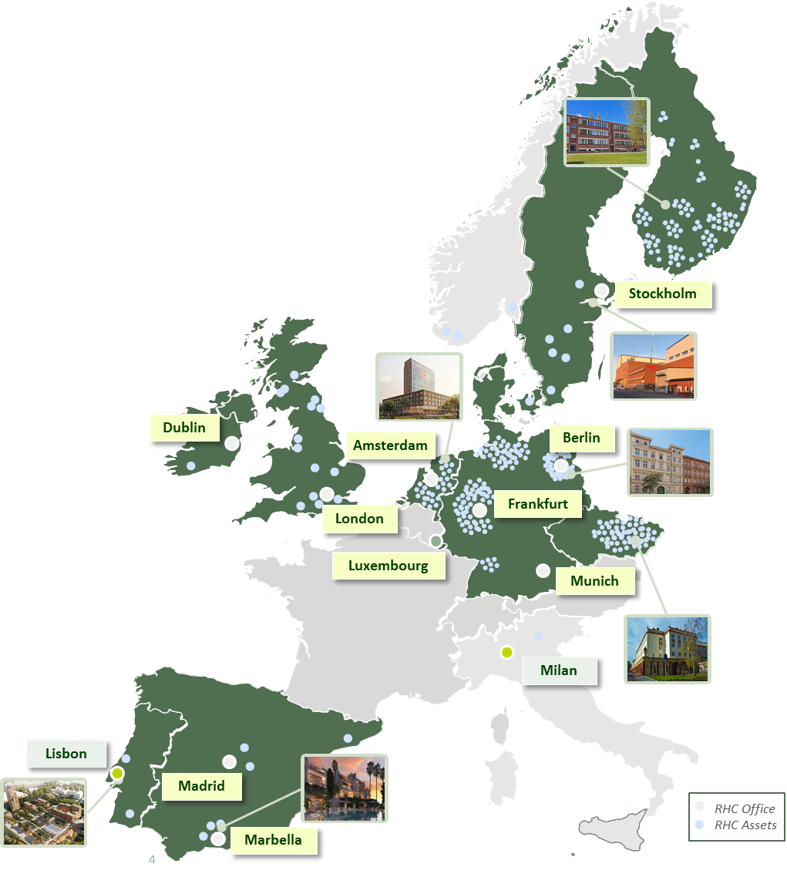
Round Hill Capital
O společnosti Round Hill Capital
Založen roku 2002. 230 zaměstnanců
Zatím 14 poboček po celém světě. Mimo jiné Londýn, Amsterdam, Dublin, Miláno, Berlín, Frankfurt, Mnichov, Lisabon, Madrid, Stockholm, Luxembourg, New York, Singapour.
Specializace na investice do realit.
Použití globálního know how a lokálního přístupu k různým realitním porfoliím.
Spravuje 6 miliard Euro/156 mld. Kč
Od roku 2007 spravoval více než 100 000 bytů
Aktuálně je 7 000 bytů ve výstavbě
Více než 370 000 m2 logistických ploch
Více než 105 000 m2 logistických ploch ve výstavbě

Slide 3
RESIDOMO
O společnosti RESIDOMO, s.r.o.
Je největší soukromý poskytovatel nájemního bydlení v České republice.
Od roku 2015 firmu řídí a spravuje společnost Round Hill Capital. Dominantním investorem je jeden z největších investičních fondů na světě, americká společnost Blackstone.
Vlastní okolo 43 tisíc bytů v jednotlivých městech a obcích Moravskoslezského kraje a od dubna 2018 také v kraji Olomouckém.
V bytech žije více než 80 tisíc osob, přičemž 25 % tvoří lidé seniorského věku.
RESIDOMO investuje více než 830 mil. Kč ročně a v roce 2019 to bude ještě o několik set miliónů Kč navíc.
*(rozdělení seniorů dle lokalit)

Slide 4
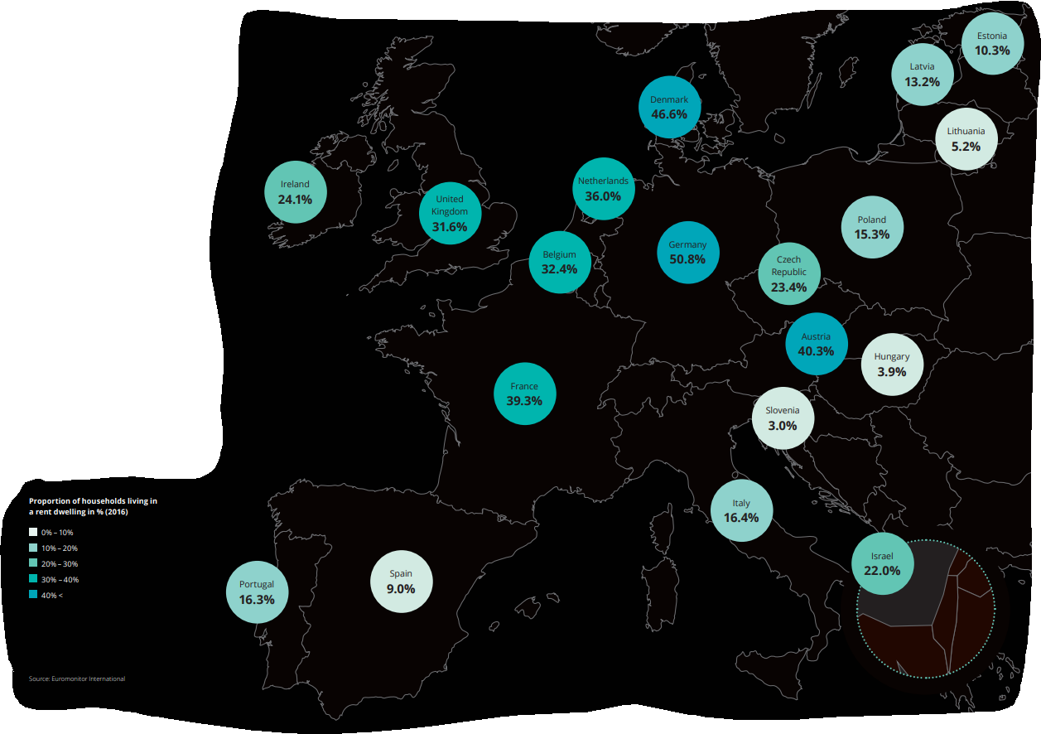

Nájemní bydlení v Evropě
Podíl domácností žijících v nájmu
Je třeba věnovat pozornost trendům které jsou v dalších zemích EU, protože stejným směrem se bude vyvíjet situace do 5-10 let i v ČR - další tlak na zájem o nájemní bydlení
Už teď výrazný trend především u mladé generace 18-29let

Slide 5
Nájemní bydlení v Evropě
Odlišná struktura bydlení v jednotlivých zemích (2016)

Slide 6
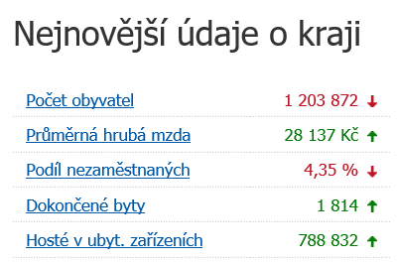
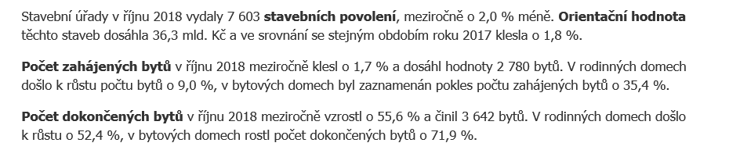

Dostupnost bydlení na území MSK
Méně lidí žije ve více bytech
V Moravskoslezském kraji bylo v roce 2011 celkem 507 608 hospodařících domácností.
Na celkovém počtu domácností v České republice se kraj podílel 11,6 %.
Za posledních čtyřicet let se počet domácností v kraji zvýšil o téměř 120 tis., což vedlo ke snížení průměrného počtu členů 1 domácnosti. Zatímco v roce 1970 tvořilo jednu domácnost v průměru 3,0 osob, v roce 2011 to byly 2,3 osoby. Souvisí to se změnami ve struktuře domácností, neboť ubývá domácností s vyšším průměrným počtem členů.

Slide 7
Nájemní trh v ČR
Vývoj cen nájmů v krajských městech
Zdroj: realitymix.centrum.cz, sreality.cz

Slide 8
Ekonomické faktory a dostupnost bydlení
Doba a nájemníci se mění
Zvýšená poptávka po nájemním bydlení = tlak na růst ceny pronájmů ČR (22,4% bytového fondu)
Vysoké ceny nových bytů / domů (Roste cena stavební práce o 10-20% za poslední 2 roky = tlak na vyšší ceny nových bytů) = tlak na vyšší poptávku po nájemních bytech
Horší dostupnost hypoték (růst úrokové sazby, 20% žadatelů na hypotéku nedosáhne, aktuálně je sazba 3 %) = tlak na poptávku po nájemních bytech
Socio-ekonomické trendy které ovlivňují růst poptávky po nájemních bytech:
  klesá počet svateb na úkor bydlení singles – trend totožný s vývojem v EU = tlak na vyšší poptávku po nájemních bytech
  roste rozvodovost = tlak na vyšší poptávku po nájemních bytech
Ekonomický růst = příliv nových pracovníků do regionu a tím tlak na ubytovací kapacity
Tlak uživatelů na vyšší kvalitu nájemního bydlení = tlak na růst ceny nájemního bydlení ve vyšší kvalitě
V regionu MSK začíná být větší poptávka po nájemních bytech než je nabídka (v Ostravě v současnosti chybí několik tisíc nájemních bytů)

Slide 9
Sociální trendy a požadavky na bydlení
Doba a nájemníci se mění
Mladá generace do 35 let nechce nic vlastnit.
Za ideální považuje společné vlastnictví nebo spoluvlastnictví.
Například pozorujeme trend, že mnoho mladých nechce vlastnit auto, až do doby, kdy si pořídí rodinu, pokud si ji tedy chce pořídit.
Pomalu mizí „zlaté české ručičky“ a na všechno začínáme potřebovat odborníka.
Lidé chtějí co nejdéle žít aktivním životem v místě, do kterého patří.
Lidé chtějí služby, které jim pomohou se více soustředit na to podstatné v životě a mít někoho, kdo jim bude naslouchat a poradí.
Lidé se chtějí v dnešním nestálém světě cítit bezpečně.

Slide 10
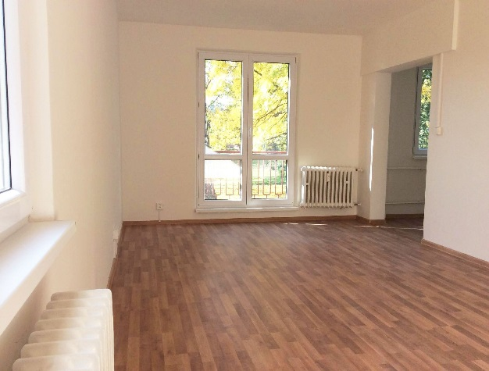
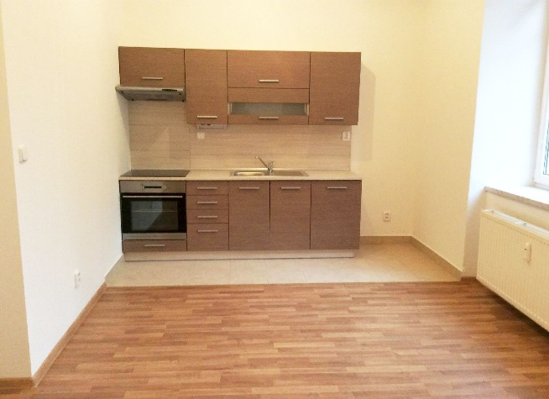
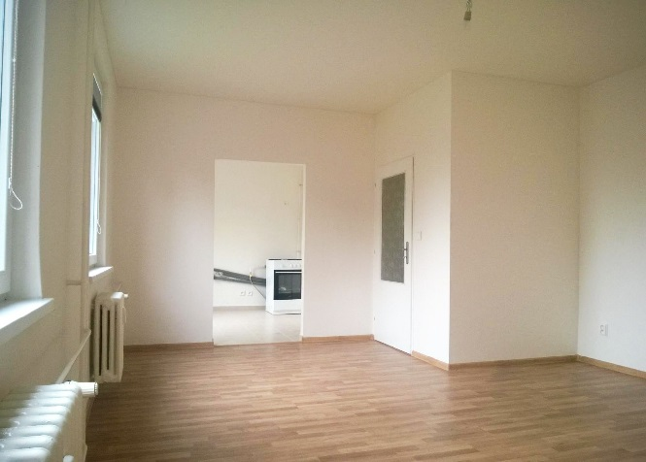
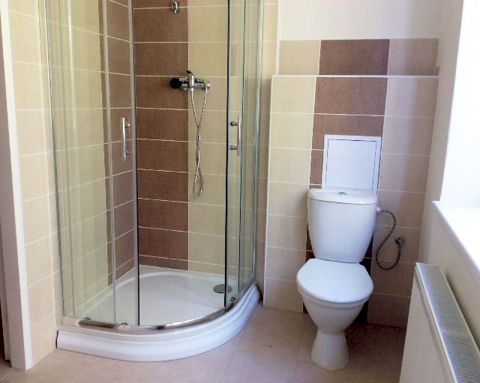
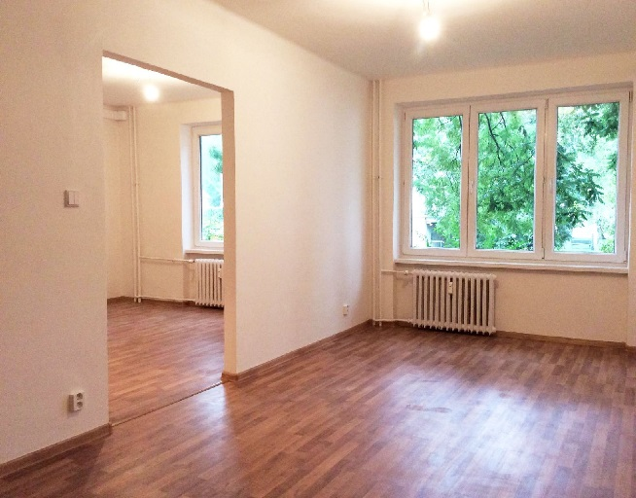
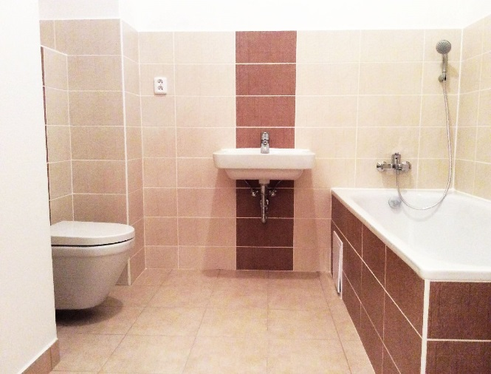
Jak na tyto trendy reaguje RESIDOMO
Více než 150 velkých bytů rozděleno na 300 malometrážních bytů

Slide 11
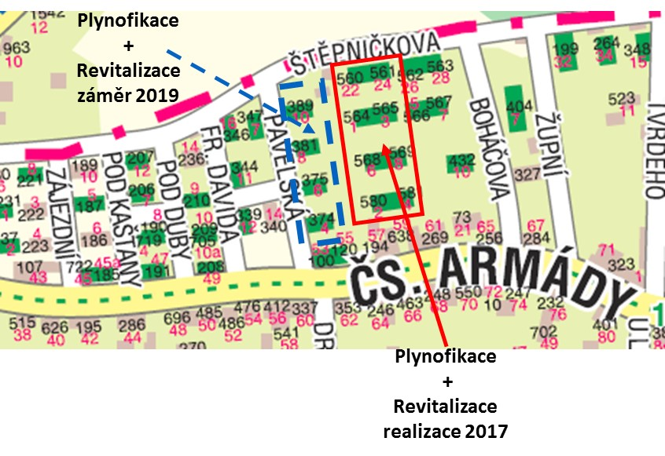
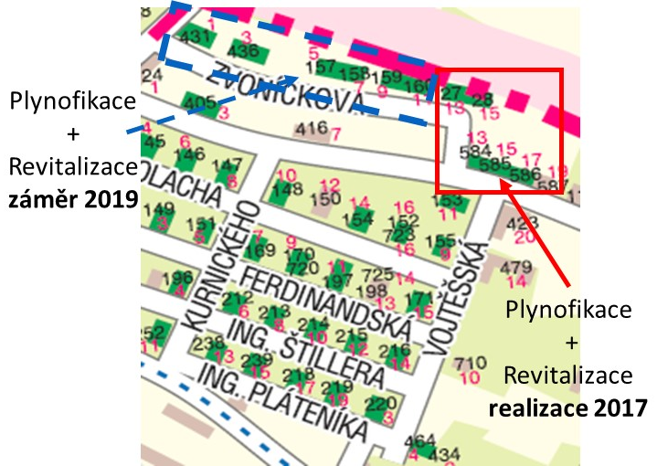
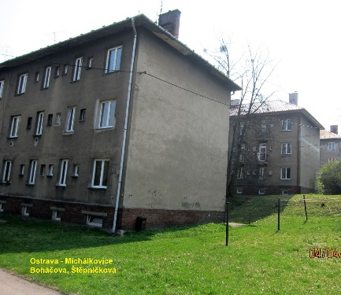
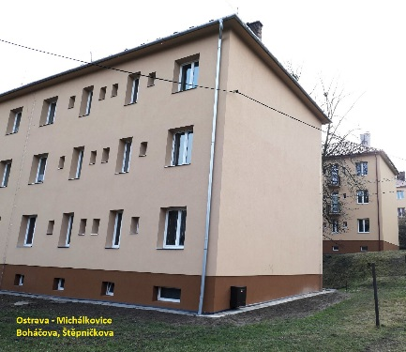
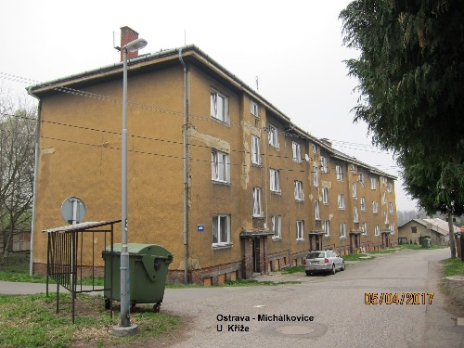
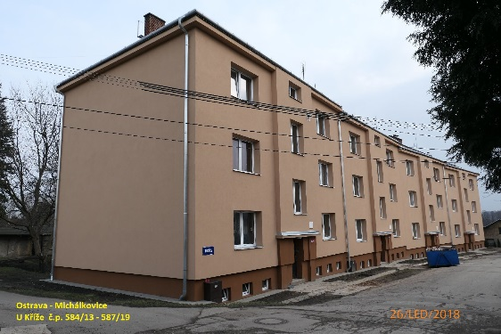
Jak na tyto trendy reaguje RESIDOMO
Revitalizace, obnova a kompletní rekonstrukce celých lokalit
Revitalizace domů v části Michálkovice - provedeno v roce 2017
  Změna způsobu vytápění (lokální plynové kotelny)
  Kompletní zateplení
  Oprava společných prostor
  Rekonstrukce bytů
  Úprava venkovních ploch

Slide 12
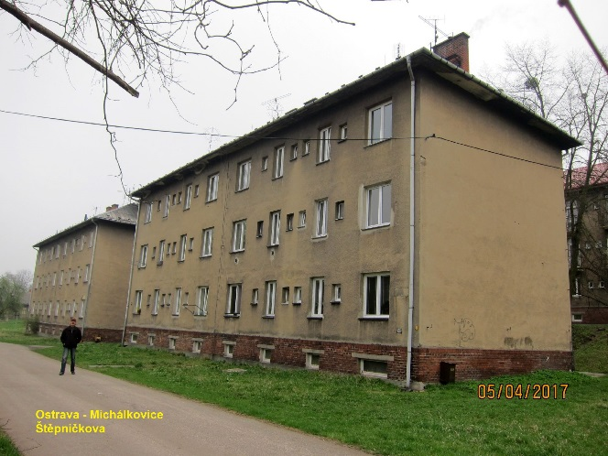
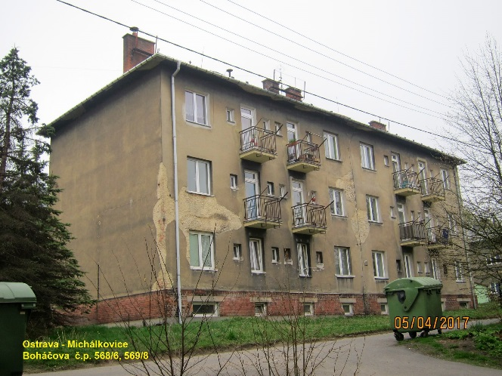
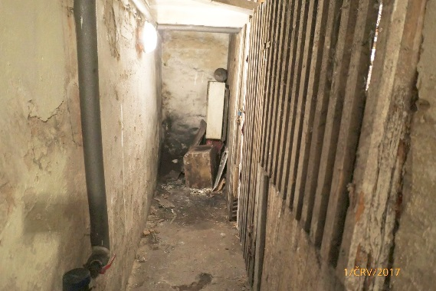
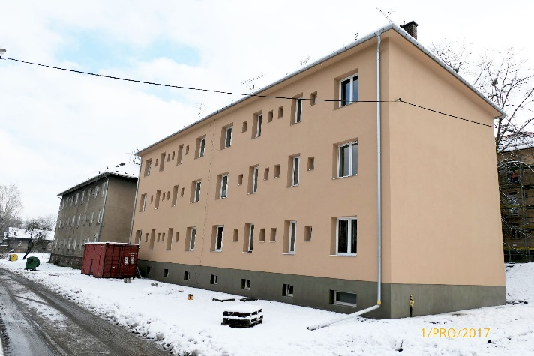
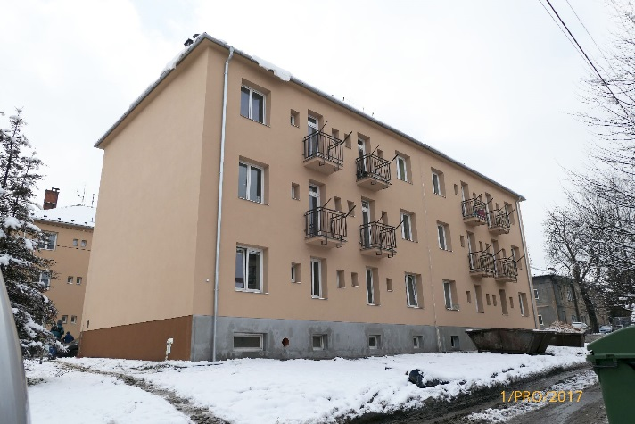
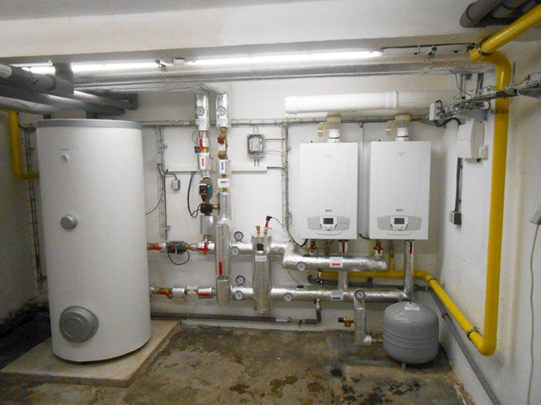
Jak na tyto trendy reaguje RESIDOMO
Revitalizace, obnova a kompletní rekonstrukce celých lokalit
Ostrava-Michálkovice, Boháčova, Štěpničkova
plynofikace a revitalizace domů

Slide 13
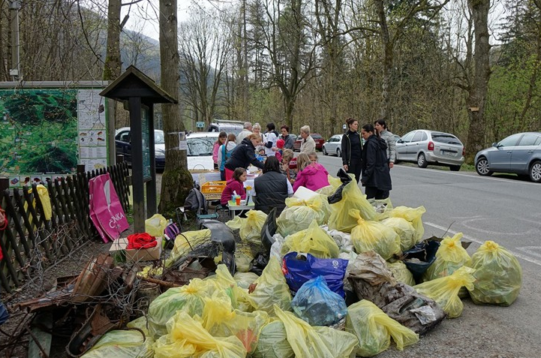
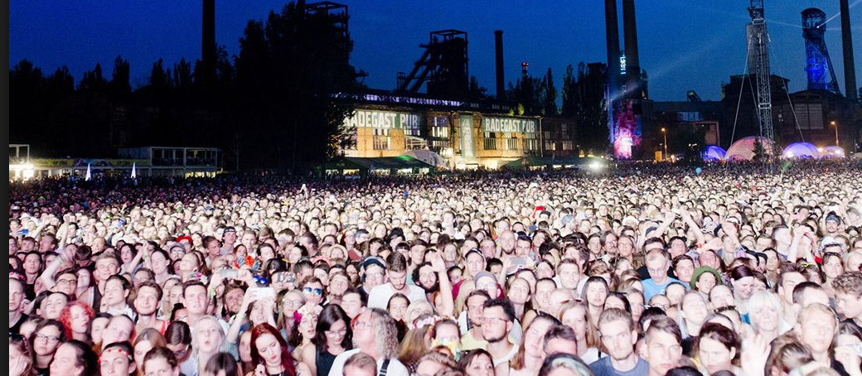
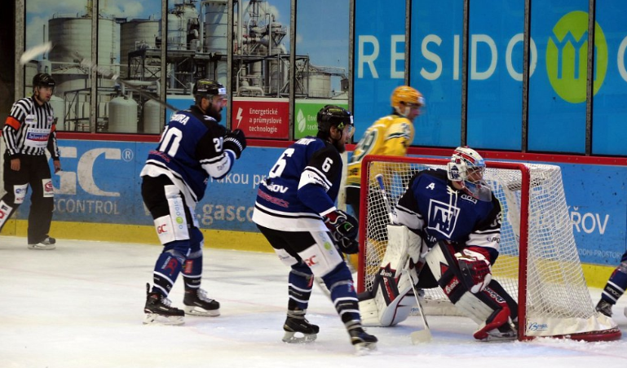















Jak na tyto trendy reaguje RESIDOMO
Podporujeme sportovní, kulturní a jiné akce v regionu (velký úklid lesů v Beskydech „Poděkuj horám“, olympijský park, sportovní kluby napříč odvětvími aj.)
* Poděkuj horám
*Colours of Ostrava
*AZ Havířov
Spolupracujeme se Sdružením nájemníků České republiky (SON), s jednotlivými zaměstnavateli v kraji a s přibližně dvacítkou nestátních neziskových organizací, kterým jsou pronajímány byty pro sociálně potřebné s cílem začlenit je zpět do společnosti

Slide 14

Jak na tyto trendy reaguje RESIDOMO
Zavádíme nové služby a pomáháme nájemníkům
Servis 48
Servis 48
Hodinový manžel
Hodinový manžel
Vybrané závady v domě jsou opravovány ve zrychleném režimu do dvou pracovních dnů od nahlášení.
Za rok 2018 evidujeme přes 8 000 oprav.
Databáze prověřených řemeslníků pro nájemníky k zajištění drobných oprav v jejich bytě (na jejich náklady).
Doporučeno již ve více než 2 000 případech.
Domovníci
Bezpečnost
Více než 90% bytových domů v portfoliu má svého domovníka, který kontroluje stav domů a společných prostor a provádí drobné opravy.
V současné době příprava změny konceptu celé služby (nad rámec běžných činností bude zajišťovat poradenství pro nájemce, zprostředkování kontaktů a další činnosti)
V domech nad 60 bytů jsou nainstalovány kamerové systémy.
Ve spolupráci s policií monitorují i problémové lokality

Slide 15
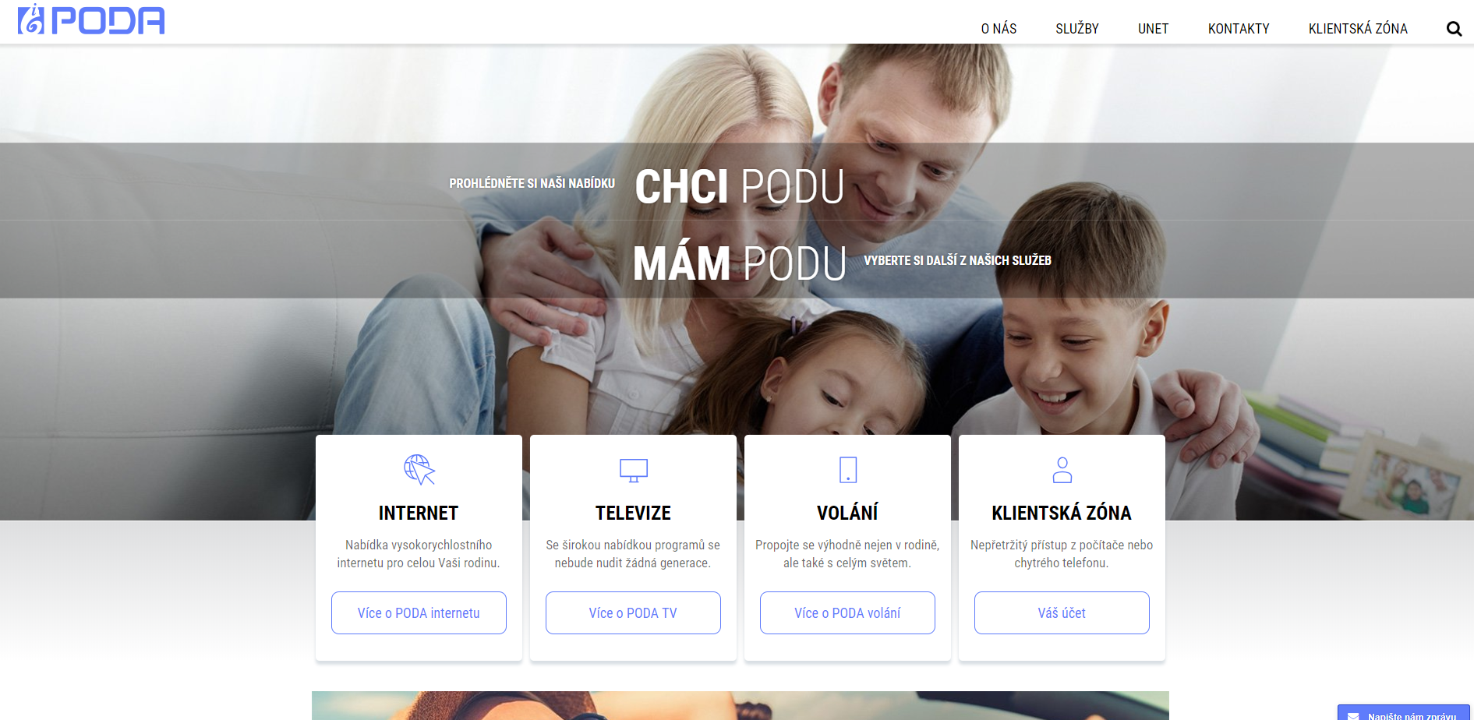

Jak na tyto trendy reaguje RESIDOMO
Zavádíme nové služby a pomáháme nájemníkům
PODA
Rodina RESIDOMO
Zajištění provozu digitálního televizního vysílání pro téměř 34 tisíc bytů.
Program plný benefitů (slevy, dárky) pro nájemníky bytů RESIDOMO
Úklid společných prostor
Alimenty dětem
Služba je zajišťována téměř v 1 800 domech pro nájemníky více než 24 tisíc bytů.
Zprostředkování vymáhání alimentů zdarma a bez rizika. Pomoc rodičům bojovat za práva svá i svých dětí.

Slide 16

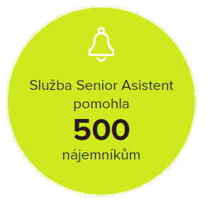
Speciální služby a projekty pro seniory
Senior Asistent
Služba určena zejména seniorům a zdravotně postiženým nad 60 let
Pomáhá jim zůstat ve svých domovech i v případě, že se ocitnou ve velmi složité situaci.
Pomáhá se zajištěním zdravotních a kompenzačních pomůcek (instalace madel do koupelny a na wc), zvýšení bezpečnosti v bytě (instalace řetízků, demontáž prahů), zajištění asistenčních služeb (nákupy, dovážka obědů), spolupráce s úřady, lékaři a neziskovými organizacemi (zajištění vyšetření, soc. šetření aj.)
V roce 2018

Slide 17
Speciální služby a projekty pro seniory
RESIDOMO Fond bydlení
Vlastní sociální program určený osaměle žijícím seniorům nad 60 let.
Formou slevy z nájmu poskytován příspěvek ve výši až 600 Kč měsíčně.
Od roku 2011 poskytnuty slevy ve výši téměř 52 milionů Kč
Individuální opravy
Individuálně prováděné opravy, které klientovi umožní v bytě i nadále zůstat.
Mezi nejčastější typy oprav patří zejména rekonstrukce koupelen z důvodu bezbariérovosti: instalace sprchového koutu nebo nízké vany, instalace madel a jiných pomůcek.

Slide 18
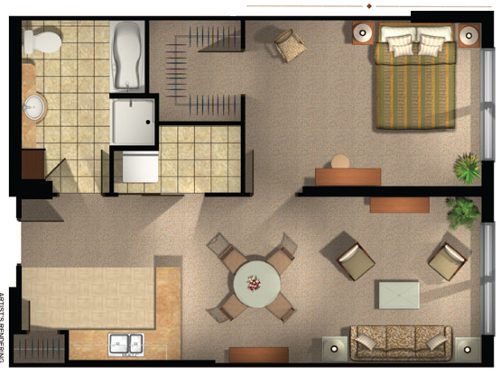
Program „Bezstarostný podzim života“
Malometrážní byty upravené pro potřeby seniora (sprchový kout, madla, bezpečnostní prvky apod.) s možností vybavení (kuchyň. linka, pračka, myčka, lednička, nábytek apod.)
Bezbariérový přístup do domu i bytu
*Ilustrační vizualizace – bezbariérový byt
Příspěvek až 600Kč měsíčně na úhradu nájmu (RESIDOMO Fond bydlení)
Obsluha zákaznického účtu z pohodlí doma (portál a aplikace „Můj Domov“)
Členství v komunitních centrech Archa a Lučina zdarma, kde bude mít senior možnost využití bohaté nabídky služeb, edukativních a volnočasových aktivit
Pravidelné kvartální konzultace v programu Senior Asistent
Příručka „Průvodce podzimem života“

Slide 19
Program „Bezstarostný podzim života“
Další služby, které ve spolupráce s vytipovanými partnery zprostředkujeme:
  SOS tlačítka – instalace ke dveřím
  Mobilní telefony pro seniory s nastavením kontaktu na Linku RESIDOMO a havarijní linku
  Zdravotní karta (aktualizace údajů v kartě) x zdravotní klíčenka
  Členství v Rodině RESIDOMO a možnost využití služeb za zvýhodněné ceny
  Spolupráce s dobrovolníky: vyplnění volného času, zajištění nákupu, doprovod k lékaři
  Finanční poradenství a právní poradenství
  Zprostředkování prodeje domu nebo bytu (v přípravě)
  Pomoc se zajištěním terénních zdravotních a sociální služeb (zprostředkování kontaktu)
  Drobné opravy v bytě (zprostředkování tzv. hodinového manžela)
  Zajištění dovážky obědů (a dalších jídel)
  Úklid bytu
Oficiální spuštění programu
1.9.2019

Slide 20

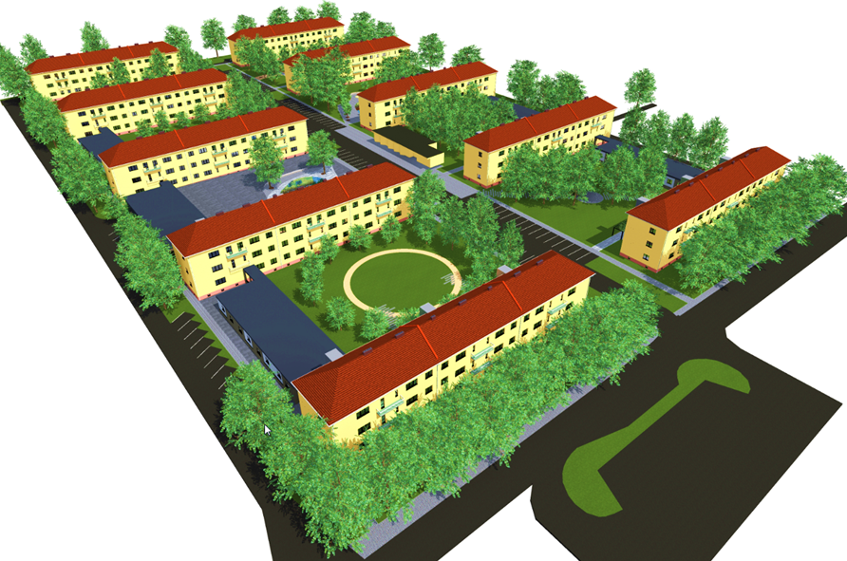
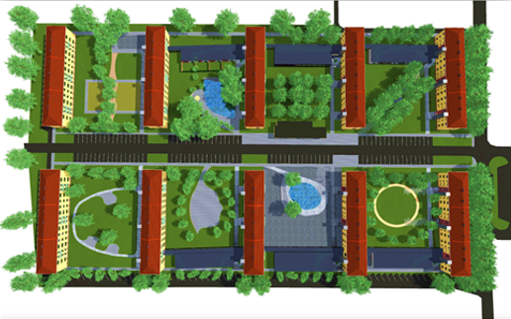
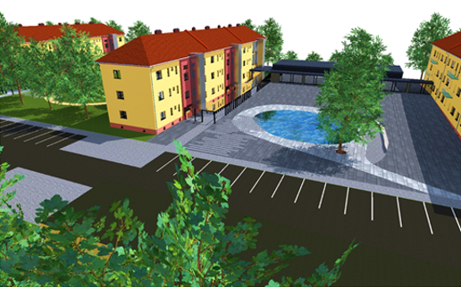
Senior Park (koncept)
Lokalita Havířov-Prostřední Suchá, ulice Kapitána Jasioka
Areál s vlastním sociálním a kulturním zázemím - bydlení pro seniory nad 60 let
Po kompletní rekonstrukci vznikne 234 bytů 1+kk a 70 bytů 2+kk.
Poskytovány budou sociální a terénní služby, stravování bude zajištěno vlastní varnou a výdejnou jídla a k dispozici bude např. zdravotní ordinace, obchod se smíšeným zbožím, kadeřnictví, pedikúra, kaple pro bohoslužby a ve venkovní části areálu budou k dispozici nástroje pro sportovní vyžití, odpočinková místa, záhony a skleníky pro pěstování .

Slide 21

Děkuji za pozornost

